Slide 1






2
Mad App
Mua Hàng
Mad App
Sửa chữa
Liên Hệ
Powered by Mad Team

Slide 2


2
Mad App
Mad App
Phục vụ tận tình 24/7
Mua Hàng
Nhập thông tin
Họ và Tên
Số điện thoại
Email
Địa chỉ liên hệ
Sửa chữa
Liên Hệ
XÁC NHẬN

Slide 3



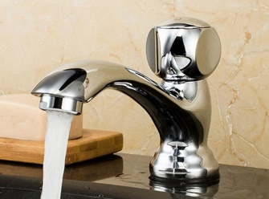
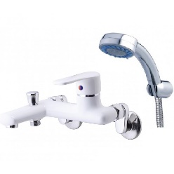


Vương Khả Phú
2
2
Mad App
Mad App
Tìm kiếm
2
Tìm kiếm
Giỏ hàng
Thiết bị nhà tắm
Thiết bị nhà tắm
Xem thêm
Mua hàng
Xem thêm
-34%
-34%
-34%
-34%
-34%
-34%
Sửa chữa
Liên hệ
Vòi nước Toto
Vòi hoa sen Caesar
Vòi nước Toto
Vòi hoa sen Caesar
đ259.000
đ420.000
đ259.000
đ420.000
đ259.000
đ420.000
đ259.000
đ420.000

Slide 4



2
Giỏ hàng
Vòi nước Toto
đ259.000 đ420.000
-
1
+
Vòi hoa sen Caesar
Vòi nước Toto
Còn hàng
đ259.000 đ420.000
-34%
đ259.000
đ420.000
-
1
+
Mô tả sản phẩm
Thành tiền
đ350.000
Sản phẩm chính hãng, được bảo hành 3 năm trên toàn quốc
THÊM VÀO GIỎ HÀNG
ĐẶT HÀNG

